Slide 1
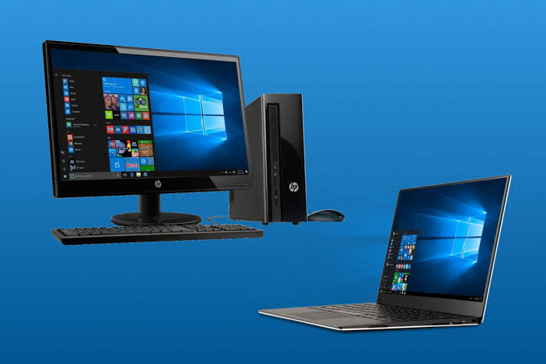
Clase de informática aplicada
Silvio Rodríguez
Lic. en Informática con énfasis en Software

Slide 2
Aprender a hacer mantenimiento preventivo.
Introducción a la programación web.
Introducción Ofimática.
Utilización de aplicaciones web en entornos académicos y laborales.
Objetivos del curso

Slide 3

¿Qué es la informática?
La informática es la ciencia que estudia el almacenamiento, procesamiento y transmisión automática de información en formato digital.

Slide 4

Se compone de 3 pilares fundamentales
Hardware: Los componentes físicos y tangibles, como ordenadores, servidores o teléfonos móviles.
Software: Son los sistemas operativos y programas que le indican al hardware qué hacer.
Redes: Los sistemas que permiten la conexión, comunicación y transmisión de datos entre dispositivos

Slide 5

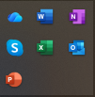
Que es ofimática?
La ofimática es el conjunto de técnicas, aplicaciones y herramientas informáticas que se utilizan en oficinas o entornos de trabajo para optimizar, automatizar y mejorar los procedimientos y tareas diarias.

Slide 6

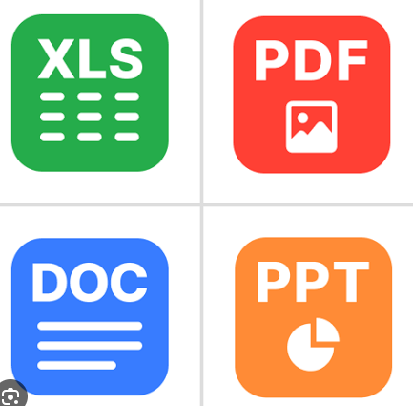
Herramientas principales
Procesadores de texto: Sirven para redactar, editar y dar formato a documentos (ej. Microsoft 365 o Google Docs).
Hojas de cálculo: Permiten manipular datos numéricos, realizar operaciones matemáticas complejas (a + b = c) y crear gráficos (ej. Microsoft Excel o Google Sheets).
Presentaciones: Diseñadas para exponer información visualmente mediante diapositivas (ej. Microsoft PowerPoint o Google Slides).
Gestión de bases de datos: Para almacenar y organizar grandes volúmenes de información (ej. Microsoft Access).

Slide 7
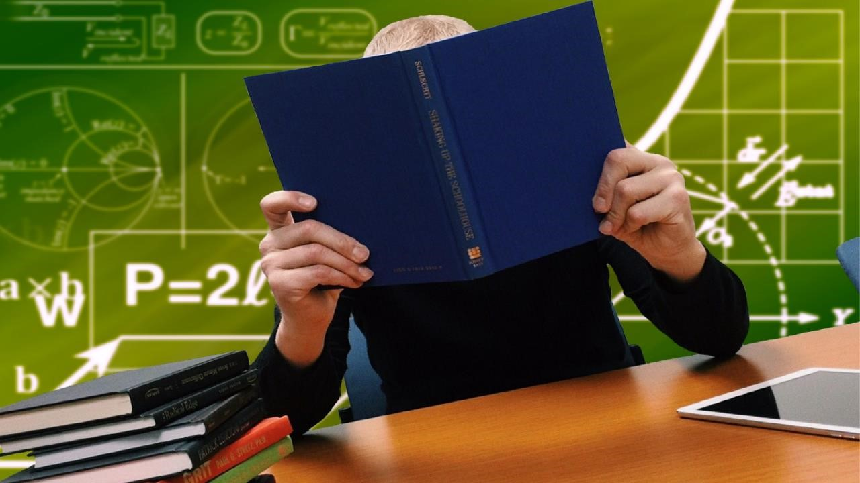


WORD
Word es un procesador de textos desarrollado por Microsoft, ampliamente utilizado en todo el mundo para la creación, edición y formato de documentos.
Este software permite a los usuarios redactar y diseñar desde simples cartas y currículums hasta complejos informes y publicaciones académicas.

Slide 8




EXCEL
Microsoft Excel es una hoja de cálculo que permite organizar información, realizar cálculos mediante fórmulas y funciones, analizar datos y crear gráficos para facilitar la toma de decisiones.

Slide 9
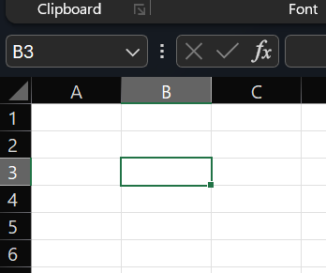
Cómo se ve una celda

Slide 10




Power POINT
Es un programa de software que permite crear presentaciones visuales a través de diapositivas.
Combina texto, imágenes, videos y animaciones para exponer ideas de forma dinámica, siendo ampliamente utilizado en entornos educativos, corporativos y profesionales.

Slide 11
Que son las paginas web y las aplicaciones web
Una página web es como un documento o un folleto digital. Es estática y su objetivo principal es que leas información.
Por otro lado, una aplicación web es un programa interactivo. Su objetivo es que resuelvas tareas o interactúes

